Slide 1
Xin chào các em!

Slide 2
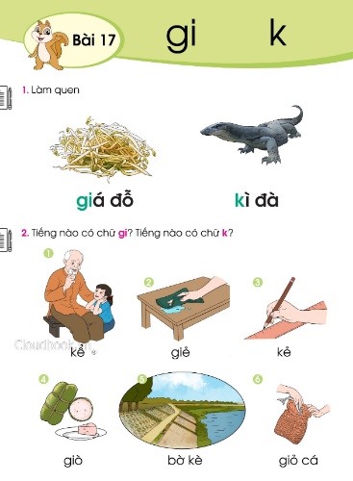

Slide 3
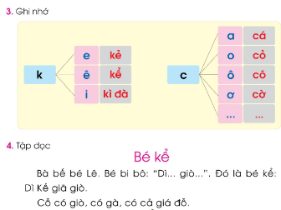

Slide 4
Thứ tư ngày 5 tháng 10 năm 2023
Tiếng Việt
Bài 16:
kh - m
kh
m

Slide 5
m
kh
M
ế
m
e
kh
khế
me

Slide 7
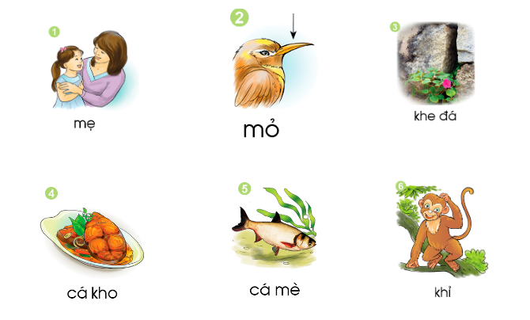
2. Tiếng nào có âm kh? Tiếng nào có âm m?
mÑ
má
khe ®¸
c¸ kho
c¸ mÌ
khØ

Slide 8
2. Tiếng nào có âm kh? Tiếng nào có âm m?
mÑ
má
kh
c¸ kho
khe ®¸
m
c¸ mÌ
khØ

Slide 9
Tìm thêm các tiếng ngoài bài có âm kh, m?

Slide 10
Thư giãn

Slide 11
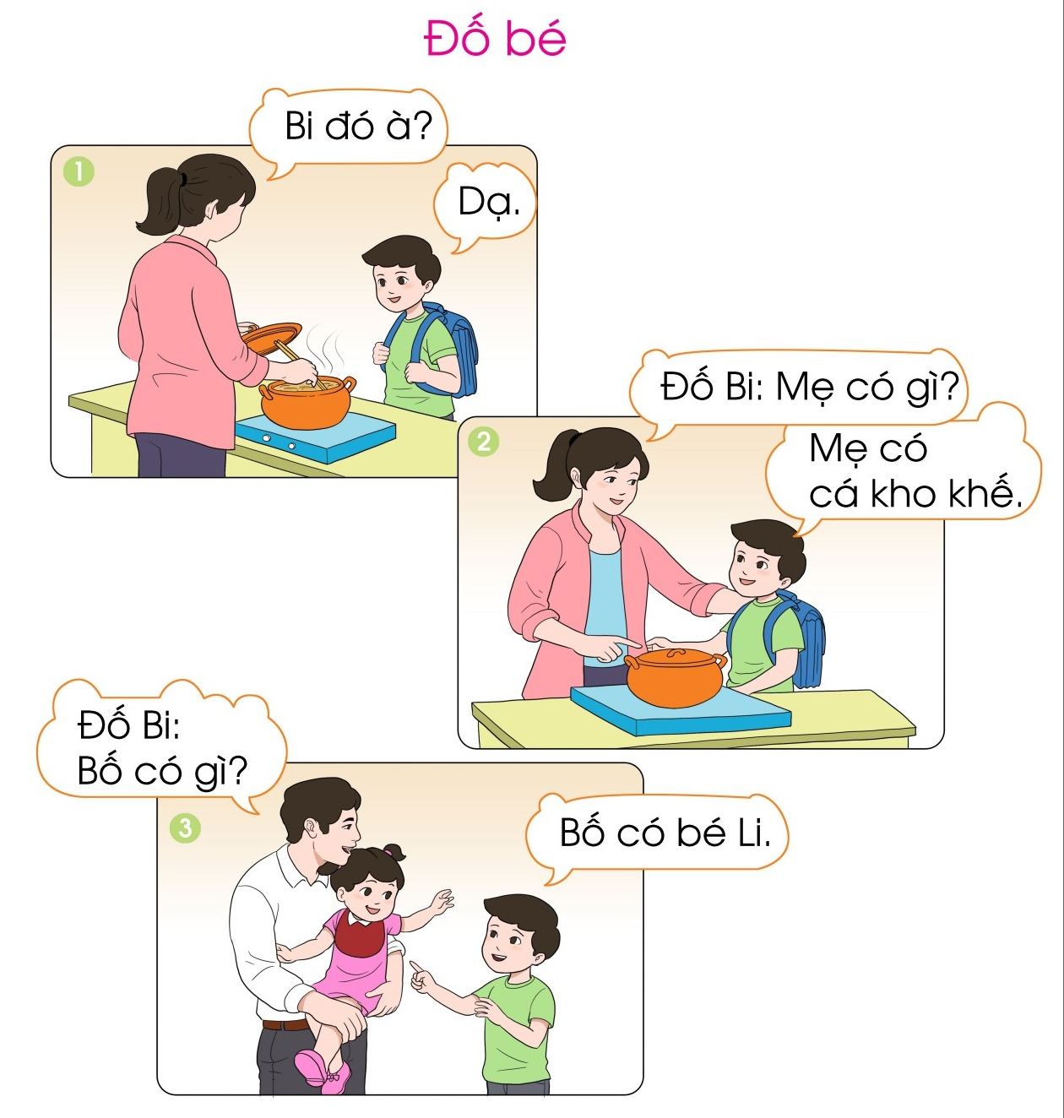

Slide 12
Luyện đọc từ
đố Bi
mẹ có gì
c¸ kho khÕ
cã bÐ Li

Slide 13
1
1
2
2
3
4
3
5
6

Slide 14
Qua bài đọc, em hiểu gì?
Gia đình Bi sống rất vui vẻ , hạnh phúc.

Slide 16
kh

Slide 17
kh
kh
kh
kh
kh
kh
kh
kh
kh
kh
kh
kh
kh
kh

Slide 18
Ά
ı

Slide 19
Άı
Άı
Άı
Άı
Άı
Άı
Άı
Άı
Άı
Άı
Άı
Άı
Άı
Άı

Slide 20
j

Slide 21
j
j
j
j
j
j
j
j
j
j
j
j
j
j
j
j
j

Slide 22
Ε;

Slide 23
Ε;
Ε;
Ε;
Ε;
Ε;
Ε;
Ε;
Ε;
Ε;
Ε;
Ε;
Ε;
Ε;
Ε;

Slide 24
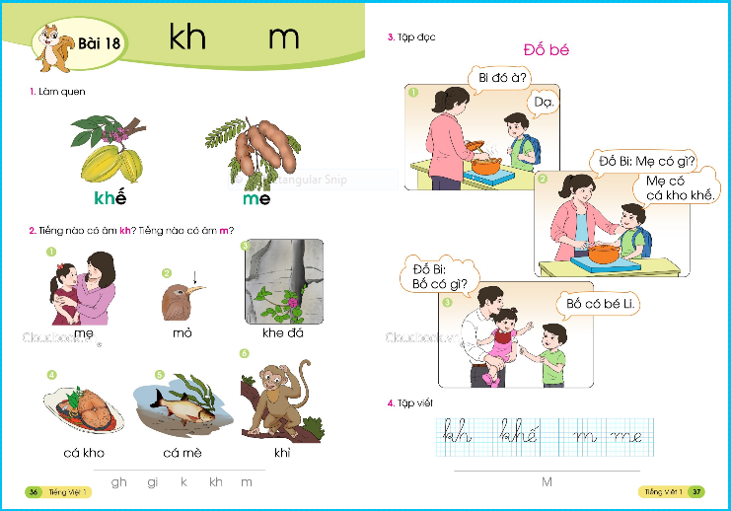

Slide 25
Thank you

